Slide 1


Hibernate 核 心 API
在本讲您能了解如下知识点
    持久实例的生命周期状态
    Session接口
    Transaction接口
    SessionFactory接口
    Configuration接口
    应用中所需要的JAR类库

Slide 2
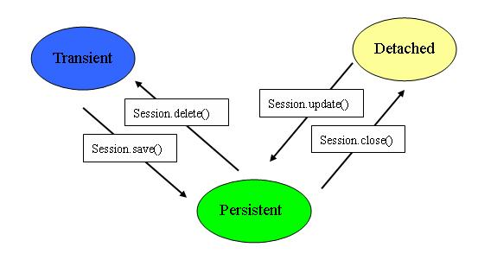
1、Hibernate中的持久化生命周期
（1）提供对象状态管理的目的
  使开发者不再需要理会底层数据库系统的细节
  使用Hibernate的开发者应该总是关注对象的状态(state)，不必考虑SQL语句的执行
（2）Hibernate 仅仅定义了三种状态：瞬时、持久和脱管，对客户端代码隐藏了其内部实现的复杂性

Slide 3
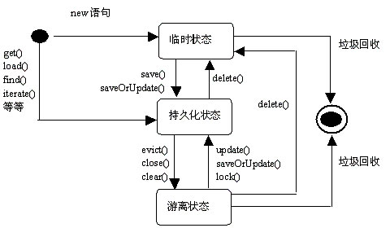
（3）三种状态相互转换的说明

Slide 4
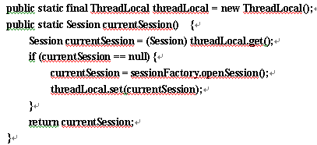
2、核心API介绍--- Session接口
（1）它是轻量级的类
  轻量级的类
    在Hibernate中，实例化的Session是一个轻量级的类，创建和销毁它都不会占用很多资源。
    这在实际项目中确实很重要，因为在客户程序中，可能会不断地创建以及销毁Session对象，如果Session的开销太大，会给系统带来不良影响。
  但它是非线程安全的
值得注意的是Session对象是非线程安全的，因此最好是一个线程只创建一个Session对象（将它设计为局部对象）。

Slide 5
（2）Session看作介于数据连接与事务管理一种中间接口
  它是一种中间接口
    我们可以将session想象成一个持久对象的缓冲区，Hibernate能检测到这些持久对象的改变，并及时刷新数据库。
  每一个Session实例和一个数据库事务绑定
    通常将每一个Session实例和一个数据库事务绑定，也就是说，每执行一个数据库事务（操作），都应该先创建一个新的Session实例。
    如果事务执行中出现异常，应该撤销事务；同时不论事务执行成功与否，最后都应该调用Session的close()方法，从而释放Session实例占用的资源。

Slide 6
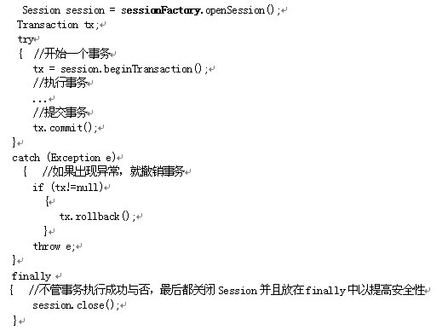
（3）如何获得Session对象
  首先创建SessionFactory对象
    应用程序如果访问多个数据源时，则应该产生多个SessionFactory；但是仅仅为了服务于某个请求时，不要创建一个新的SessionFactory，因为创建SessionFactory 需要耗费大量的资源。
  然后根据SessionFactory再创建Session对象

Slide 7
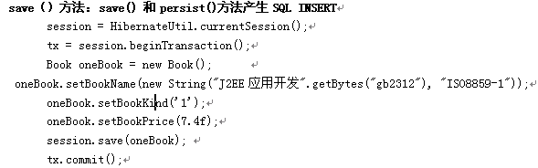
（4）Session的编程规则---需要随时更新和释放
（5）Sessin 接口中的基本的CURD操作方法
  save()方法：把Java对象保存数据库中
  update()方法：更新数据库中的Java对象
  delete()方法：把Java对象从数据库中删除
  load()方法：从数据库中加载Java对象
  find()方法：从数据库中查询Java对象

Slide 8
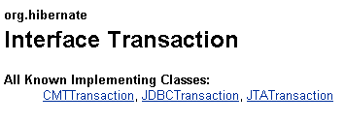
3、核心API介绍---Transaction接口
（1）Transaction接口是一个可选的API
  事务将应用代码从下层的事务实现中抽象出来——这可能是一个JDBC事务，一个JTA用户事务等
  这样将允许应用通过一组一致的API控制事务边界。
（2）定义
注意：该接口有多个不同的事务的实现类
（3）为什么要提供该Transaction 接口
  Transaction接口是对实际事务实现的一个抽象。
  之所以这样设计是能让开发者能够使用一个统一事务的操作界面，使得自己的项目可以在不同的环境和容器之间方便地移值。

Slide 9
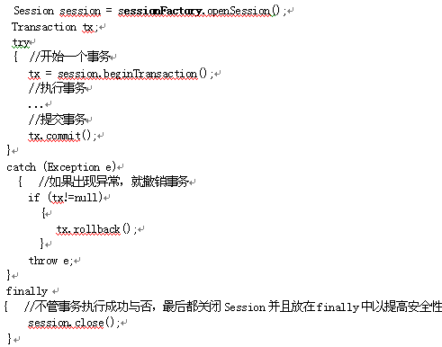
  因为让持久层具备可移植性是人们的理想。Hibernate提供了一套称为Transaction的封装API， 用来把部署环境中的本地事务管理系统转换到Hibernate事务上。

Slide 10
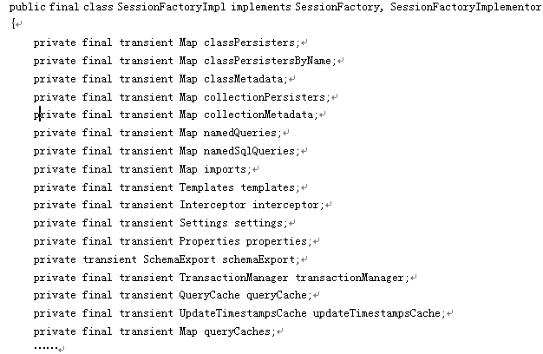
4、核心API介绍--- SessionFactory接口
（1）利用工厂类SessionFactory中取得Session的实例
（2）SessionFactory并不是轻量级的
  但要注意的是SessionFactory并不是轻量级的！
  实际上它的设计者的意图是让它能在整个应用中共享。
（3）每个数据存储源对应创建一个SessionFactory
（4）SessionFactory的实现类
  SessionFactory的实现类中定义了许多集合类型的属性
  这些属性用于存放Hibernate配置信息、映射元数据信息等。

Slide 11
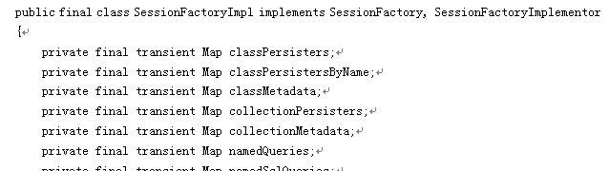
（5）SessionFactory的缓存
  可分为两类：内置缓存和外置缓存。
  SessionFactory的内置缓存中存放了Hibernate配置信息和映射元数据信息、同时也缓存了Hibernate自动生成的SQL语句等；
  SessionFactory的外置缓存是一个可配置的缓存插件
    在默认情况下，SessionFactory不会启用这个缓存插件。
    外置缓存能存放大量数据库数据的拷贝，外置缓存的物理介质可以是内存或者硬盘。

Slide 12
5、核心API介绍---Configuration接口
（1）作用---实现对Hibernate进行配置
  Configuration接口的作用是对Hibernate进行配置，以及对它进行启动
在Hibernate的启动过程中，Configuration类的实例首先定位映射文档的位置，读取这些配置，然后创建一个SessionFactory对象。
  根据Configuration对象创建一个SessionFactory对象
（2）它是启动hibernate的对象
  虽然Configuration接口在整个Hibernate项目中只扮演着一个很小的角色
  但它是启动hibernate时我们所遇到的第一个对象。

Slide 13
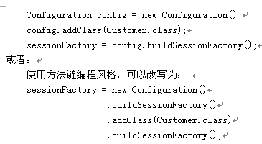
（3）编程示例
（4）Configuration的configure ()方法还支持带参数的访问方式
我们可以指定hbm.xml文件的位置，而不是使用默认的classpath下面的hibernate.cfg.xml这种方式，例如：
Configuration cfg = new Configuration().configure("myexample.xml");

Slide 14
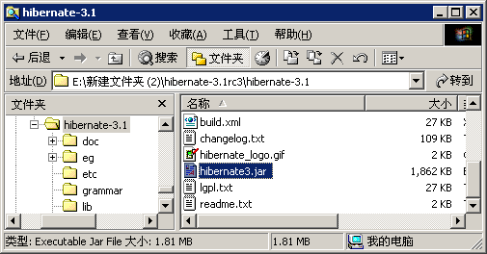
6、Hibernate应用中所需要的JAR类库
（1）Hibernate系统核心包：Hibernate本身打包成一个JAR类库
将hibernate3.jar文件拷贝到程序的上下文类路径下，和我们应用程序的其他库文件放一起。

Slide 15
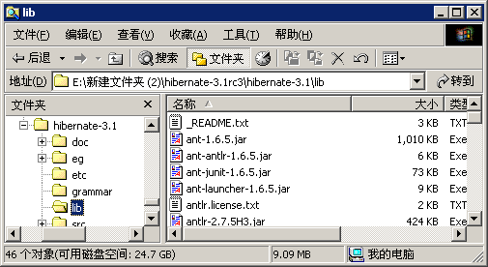
（2）Hibernate还需要一些第三方类库
在运行时，Hibernate还需要一些第三方类库，它们在Hibernate发行包的lib/目录下（共10个文件）。

Slide 16
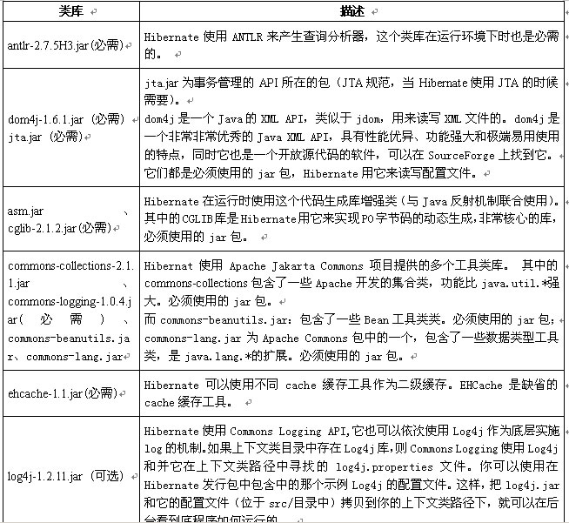
（3）Hibernate所需要第三方类库的列表

Slide 17
本讲的简要回顾
1、子曰：“学而不思则罔，思而不学则殆。”
“学而时习之”
2、子曰：“知之者不如好之者,好之者不如乐之者”
3、子曰：“三人行,必有我师焉”
4、子曰：“我非生而知之者,好古,敏以求之者也”

